Slide 1


TRƯỜNG MẦM NON BẮC BIÊN
LĨNH VỰC PHÁT TRIỂN NGÔN NGỮ
ĐỀ TÀI: THƠ “CÔ GIÁO CỦA EM”
Lứa tuổi: Mẫu giáo bé
Giáo viên: Nguyễn Thu Hoài

Slide 2

Ổn định tổ chức:ỔỔn
- Cô và trẻ cùng hát bài “Đi hoc”
- Trò chuyện về việc tới trường của bé
- Cô giới thiệu tên bài thơ: Cô giáo của con của tác giả Chu Huy

Slide 3

Cô đọc lần 1:
Cô giáo của em
Cô dạy em xếp hàng
Bạn sau nhường bạn trước
Cùng nhau đi đều bước
Ngay ngắn và nghiêm trang
Chúng em ngồi thẳng hàng
Học chữ qua hình vẽ
Chữ O hình tròn nhé
Chữ Ô hình cái ô
Rồi cô kể chuyện thỏ
Chuyện bác Gấu, chuyện Voi
Chuyện nhổ cây củ cải
Cho cả lớp cùng chơi.
Em yêu cô giáo thế
Như yêu mẹ của em
Thầm thì em gọi nhỏ:
“ Cô giáo hiền của em”.
Tác giả: Chu Huy

Slide 4
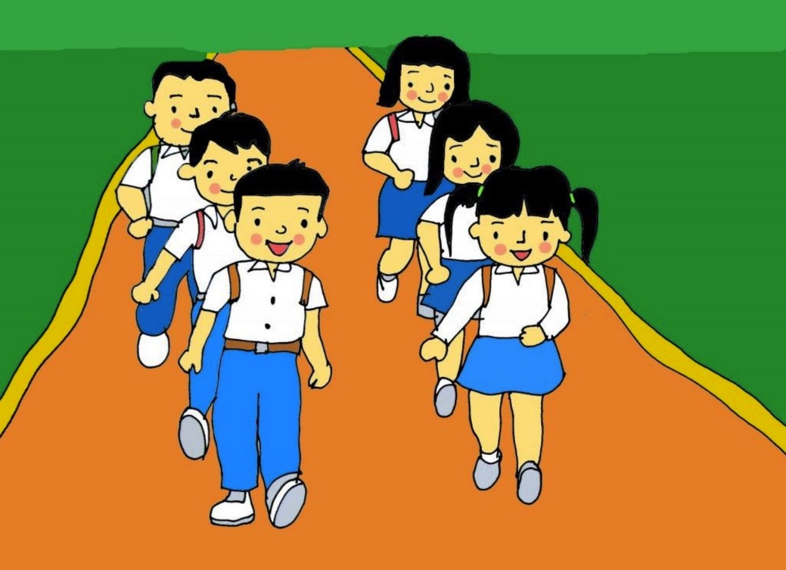
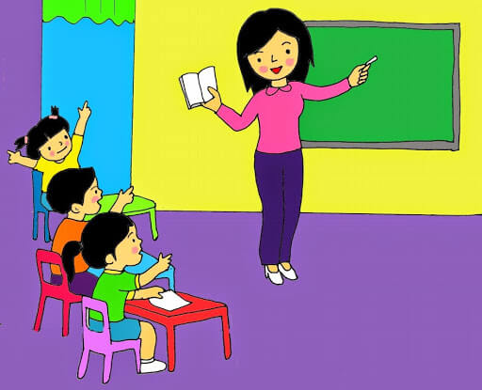
Cô đọc thơ lần 2:
Cô giáo của em
Cô dạy em xếp hàng
Bạn sau nhường bạn trước
Cùng nhau đi đều bước
Ngay ngắn và nghiêm trang
Chúng em ngồi thẳng hàng
Học chữ qua hình vẽ
Chữ O hình tròn nhé
Chữ Ô hình cái ô
Rồi cô kể chuyện thỏ
Chuyện bác Gấu, chuyện Voi
Chuyện nhổ cây củ cải
Cho cả lớp cùng chơi.
Em yêu cô giáo thế
Như yêu mẹ của em
Thầm thì em gọi nhỏ:
“ Cô giáo hiền của em”.

Slide 5

Giảng nội dung: Bài thơ kể về công việc hàng ngày của cô giáo khi đến lớp, cô dạy bé xếp hàng, dạy học chữ, kể chuyện cho bé nghe. Và em bé rất yêu cô giáo như yêu mẹ của mình.

Slide 6
Đàm thoại:
+ Bài thơ đã nói về ai?
+ Cô giáo đã dạy bé những gì?
+ Các bạn ngồi thành hàng để làm gì?
+ Cô giáo đã kể cho cả lớp nghe những chuyện gì?
+ Bạn nhỏ yêu Cô giáo như yêu ai?
+ Bạn đà thì thầm điều gì?
+ Các con thấy bạn nhỏ trong bài thơ có đáng yêu không? Vì sao?
+ Qua bài thơ các con học tập được điều gì?

Slide 7

=>Giáo dục:
Trẻ yêu quý, kính trọng và lễ phép với cô giáo.

Slide 8

-
Cô cho trẻ đọc bài thơ “ Cô giáo của em”
- Cho cả lớp đọc thơ cùng cô 2,3 lần
- Thi đua các tổ, nhóm
- Cá nhân đọc thơ
- Cô động viên và khen trẻ

Slide 9


